Slide 2
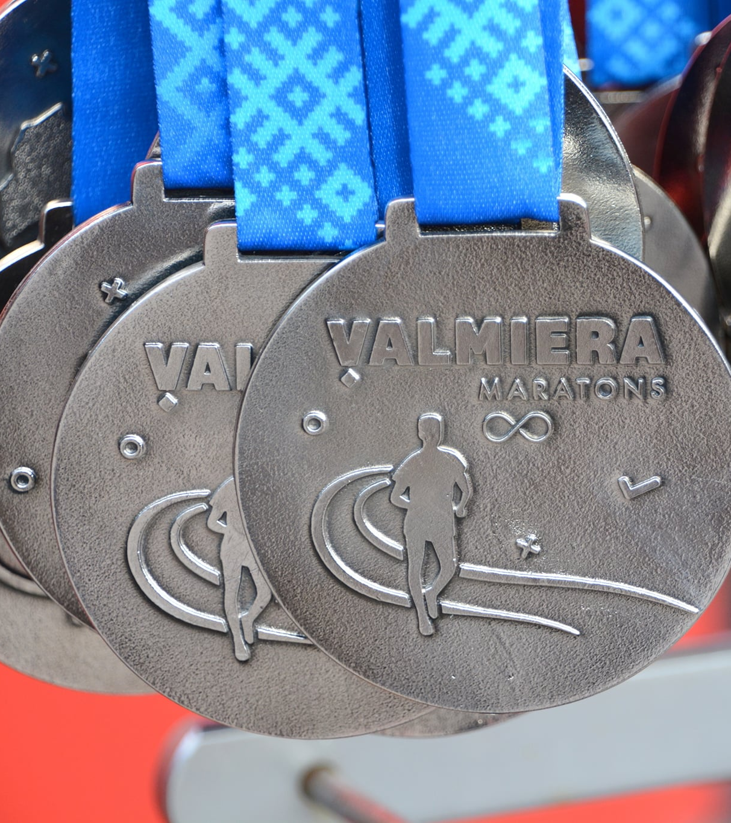
Līdzdalības budžets
Iedzīvotāju tieša iesaistīšanās pašvaldības darbā = tieša lēmumpieņemšana un tieša iespēja ietekmēt pašvaldības budžeta izlietošanu
Jauns Pašvaldību likums – līdzdalības budžets no 2025.gada

Slide 3
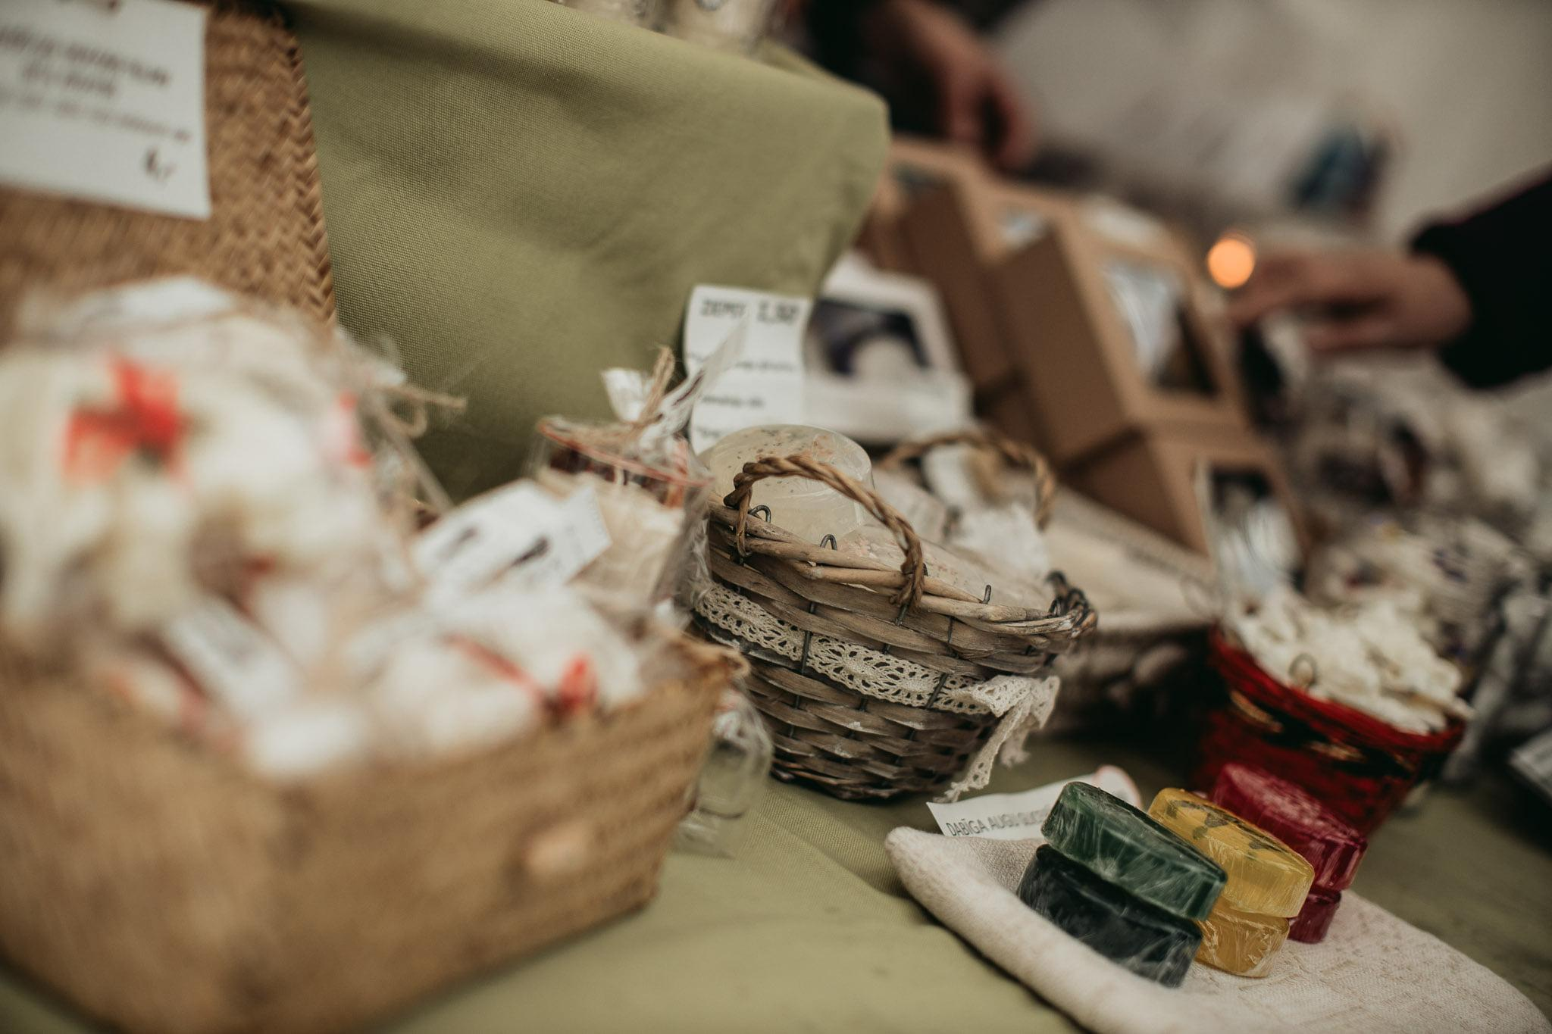
Šobrīd aktuāli
Iedzīvotāju iniciatīvu projektu konkurss – līdz 15.09.2022.
Atbalsts biedrībām un nodibinājumiem līdzfinansējuma nodrošināšanai Eiropas Savienības projektiem – pieejams paredzētā budžeta ietvaros
Līdzdalības budžets iedzīvotāju izvirzītiem dzīves vides uzlabošanas projektiem - līdz 18.09.2022.
Daudzdzīvokļu dzīvojamo māju energoefektivitātes paaugstināšanas un pagalmu labiekārtošanas programma
Vides akcija “Tavs ieguldījums ainavā” – līdz 28.08.2022.
Informācija www.valmierasnovads.lv – “Sabiedrība” – “Sabiedrības līdzdalība”

Slide 4
Līdzdalības budžets – jauna aktivitāte – nolikums 2022.gadam
Konkursa mērķi:
Veicināt izpratni, iesaisti un līdzdalību Valmieras novada attīstībā un budžeta veidošanā;
Radīt brīvi pieejamu un sakārtotu publisko vidi;
Stimulēt teritorijas attīstībā iesaistīto pušu sadarbību.
Ideju (projekta idejas pieteikumu) iesniedz IEDZĪVOTĀJI/ BIEDRĪBAS → ievieš PAŠVALDĪBA
Projekta iesniedzējs
10 cilvēku grupa, kuri sasnieguši vismaz 16 gadu vecumu
Biedrība vai nodibinājums, kura mērķis nav pretrunā ar konkursa nolikumā izvirzītajiem mērķiem

Slide 5
Finansējuma piešķiršanas nosacījumi
Projekta realizācijai piešķir 10 000 – 30 000 EUR
Kopējais aktivitātei paredzētais finansējums 2022.gada budžetā: 30 000 EUR → konkursa rezultātā var tikt ieviesti 1 – max. 3 projekti
Projekta idejas kritēriji:
Sabiedrībai pieejama publiska ārtelpa – pašvaldības nekustamais īpašums;
Infrastruktūras uzlabošana ar paliekošu, sabiedriski nozīmīgu vērtību;
Projekta ikgadējās uzturēšanas izmaksas nepārsniedz 10% no kopējā attiecīgā projekta budžeta;
Projektam jāparedz pilnīga tā realizācija.

Slide 6
Konkursa norise
Pieteikums →
piesaistot pašvaldības speciālistus un konsultējoties ar pašvaldības apvienību pārvalžu vadītājiem, vērtē pašvaldības Līdzdalības budžeta projektu un iedzīvotāju iniciatīvu projektu vērtēšanas komisija →
Izvirza līdz 10 projektu idejām publiskajam balsojumam →
Šogad: balsojums kā aptauja pašvaldības mājaslapā 2 nedēļu garumā →
Komisija pieņem lēmumu par finansējuma piešķiršanu - projekti, kam vislielākais balsu skaits, taču nepārsniedzot pašvaldības budžetā aktivitātei paredzēto kopsummu

Slide 7
Projekta pieteikšana
Aizpildīta projekta pieteikuma veidlapa
Projekta skice/ vizualizācija
Dokumenti iesniedzami elektroniski e-pastā pasts@valmierasnovads.lv normatīvajos aktos par elektronisko dokumentu noformēšanu noteiktajā kārtībā, nosūtot pa pastu vai iesniedzot personīgi.
Ja iesniedz personīgi vai pa pastu – projekta pieteikuma veidlapa iesniedzama arī elektroniski e-pasta konkursi@valmierasnovads.lv

Slide 8
Publicitāte
Pašvaldības mājaslapas sadaļā “Sabiedrība” – “Sabiedrības līdzdalība” – “Līdzdalības budžets”:
Informācija par pieteikšanos;
Informācija par iesniegtajām projektu idejām;
Informācija par balsošanai tālākizvirzītajiem projektiem;
balsošanas aptauja;
Informācija par projekta ieviešanu.
Paralēli saziņa ar iesniedzēju kā “projekta pasūtītāju” un pašvaldība kā ieviesējs
Saziņai: Attīstības pārvaldes Attīstības nodaļa
Līga Bieziņa,
26495997
liga.biezina@valmierasnovads.lv

